Slide 1
江苏省重点资助课题“区域推进初中物理实验教学有效性策略的研究”
实
践
性
作
业
项
目
研
究
§9.3 力与运动的关系
常州市滨江中学 钱相如

Slide 2
？
01
由运动状态 判断受力情况
？
核心问题
02
由受力情况 判断运动状态
03
运动和力的关系是怎样的？
04
继续探究课后实践性作业

Slide 3
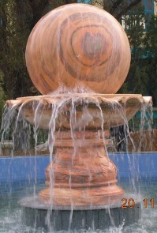
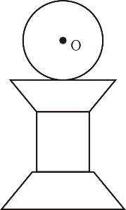
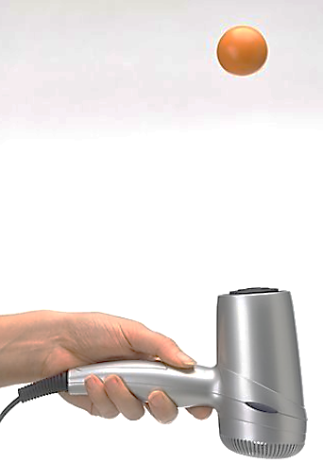
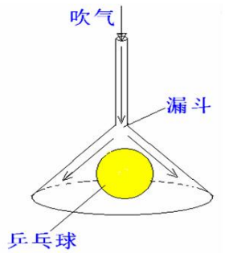
学创任务：先独立在“实践卡”上画出所创情景简图；进行受力分析；
然后在小组合作学习中实现“共享共学共创”
【实践卡（1）】
F_{支}
G

Slide 4
学创任务：先独立在“实践卡”上画出所创情景简图；进行受力分析；
然后在小组合作学习中实现“共享共学共创”
【实践卡（2）】
F_{拉}
G

Slide 5
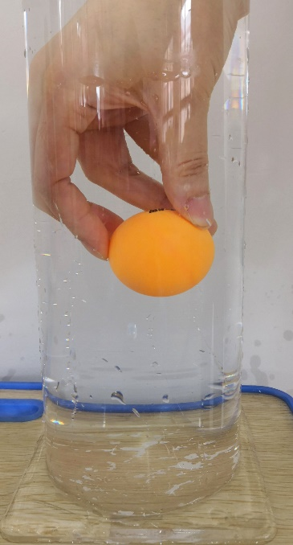
学创任务：先独立在“实践卡”上画出所创情景简图；进行受力分析；
然后在小组合作学习中实现“共享共学共创”
【实践卡（3）】
【实践卡（4）】
F_{浮}
F_{浮}
F_{浮}
G
F_{拉}
F_{压}
G
G

Slide 6
学创任务：先独立在“实践卡”上画出所创情景简图；进行受力分析；
然后在小组合作学习中实现“共享共学共创”
【实践卡（5）】
【实践卡（6）】
F_{支1}
F_{支2}
F_{拉}
G
F_{支}
G

Slide 7
学创任务：先独立在“实践卡”上画出所创情景简图；进行受力分析；
然后在小组合作学习中实现“共享共学共创”
【实践卡（5-6）】
0
N
0
N
1
1
2
2
2
2
3
3
3
3
4
4
4
4
5
5
5
5
F_{浮}
F_{拉}
F_{拉}
F_{拉}
F_{浮}
F_{拉}
G
G
G
G

Slide 8
学创任务：先独立在“实践卡”上画出所创情景简图；进行受力分析；
然后在小组合作学习中实现“共享共学共创”
【实践卡（1-6）】
不变
小结：（1）如果某个物体的运动状态 （不变/改变），
即此物体表现为“处于平衡状态”；
（2）处于平衡状态物体所受的力 （一定/不一定）是
能互相平衡的力；
（3）作用在处于平衡状态物体上的平衡力的作用效果表现为：
能使物体发生 。
一定
形变

Slide 9
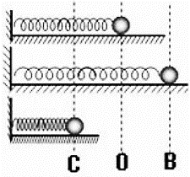
学创任务：先模拟乒乓球如“实践卡”所示的受力情景，
并观察运动状态变化特点；再在合作学习中实现“共享共学共创”。
【实践卡（7）】假设接触面是光滑的
F_{支}
F_{支}
G
F_{拉}
F_{支}
F_{弹}
G
G

Slide 10
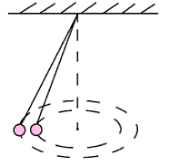
学创任务：先模拟乒乓球如“实践卡”所示的受力情景，
并观察运动状态变化特点；再在合作学习中实现“共享共学共创”。
【实践卡（8）】
F_{拉}
G

Slide 11
学创任务：先模拟乒乓球如“实践卡”所示的受力情景，
并观察运动状态变化特点；再在合作学习中实现“共享共学共创”。
【实践卡（9）】不计空气阻力
G
G
G

Slide 12
学创任务：先模拟乒乓球如“实践卡”所示的受力情景，
并观察运动状态变化特点；再在合作学习中实现“共享共学共创”。
【实践卡（9）】
小结：（1）如果物体受一直线上的非平衡力作用，
物体将显现出___________运动或___________运动状态；
具体情况是：与物体运动方向同向的力较大时，物体做___________运动；
与物体运动方向反向的力较大时，物体做___________运动；
（2）如果物体受力方向与其运动方向不在一直线上，则物体将显现出
___________运动状态；
（3）作用在加速、减速或曲线运动等物体上的非平衡力的作用效果表现为：
能使物体的_________________发生改变。
加速
减速
加速
减速
曲线
运动状态

Slide 13
问题3．对问题1、2进行逆向分析，能找到物体运动状态和其受力情况的关系吗？
学创任务：先从受力出发分析问题1，从运动状态出发分析问题2，
找到运动和力的关系，再在合作学习中实现“共享共学共创”。
小结：（1）物体在不受力或者受平衡力作用时，必定处于________________状态；
物体处于静止或匀速直线运动状态（即平衡状态）时，
它__________力或受__________力作用；
可见，物体的运动__________ (需要/不需要）力来维持；
维持物体运动状态不变的原因是由于物体本身具有的__________；
物体处于平衡状态时，力对物体的作用效果表现为使物体发生_____。
（2）物体在受非平衡力作用时，必定处于_______、_______、_______等 运动状态（即非平衡运动状态）；
或物体处于加速、减速或曲线等非平衡运动状态时，肯定在受__________力的作用。
可见，力是__________（改变/维持）物体运动状态的原因；
非平衡力的作用效果是使物体的_________________发生改变；
静止或匀速直线运动
不受
平衡
不需要
惯性
形变
加速
减速
曲线
非平衡
改变
运动状态

Slide 14
课后实践性作业·发展创新思维
创新思维1．能否利用运动和力的关系进行叠加体的受力分析？
学创任务：如图所示，C是水平地面，A、B是两个长方形物块，F是作用在物块B上沿水平方向的力，尝试使物体A和B在水平面上一起做（1）匀速直线运动；（2）加速直线运动；（3）减速直线运动。A、B受到的摩擦力分别是怎样的？你用了哪些控制变量法和转换法？
（一）A、B一起做匀速直线运动
（二）A、B一起做加速直线运动
（三）A、B一起做减速直线运动
创新思维2．根据你的学习条件，选择回答下列2个问题中的1个进行阐述。
学创任务：
A、你设计的节能型高铁站是怎样的（建议附必要的简图、简述）？
B、你设计的防颠簸型汽车座位是怎样的（建议附必要的简图、简述）？

Slide 15
江苏省重点资助课题“区域推进初中物理实验教学有效性策略的研究”
实
践
性
作
业
项
目
研
究
谢
谢

